Slide 1
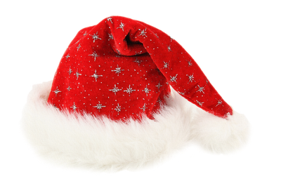
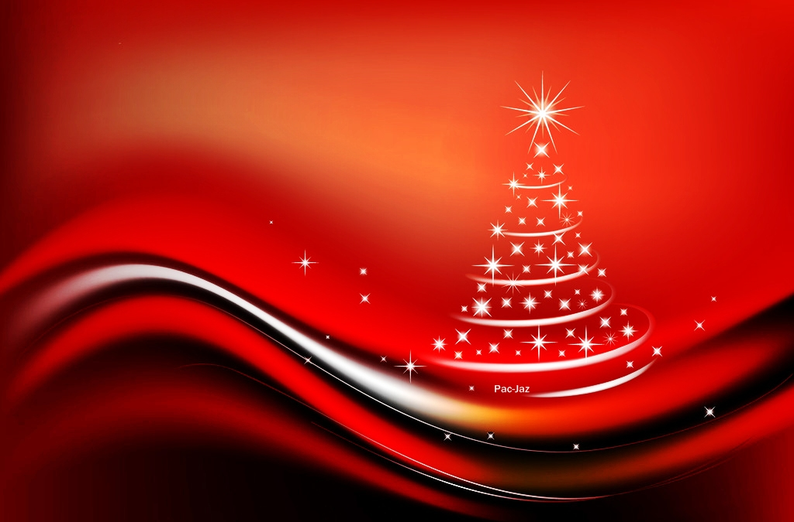




Ese Día
Es
Navidad
Esta Es Una De Creación Pac-Jaz

Slide 2





Navidad no es una fecha histórica a recordar, sino un presente que hay que vivir

Slide 3
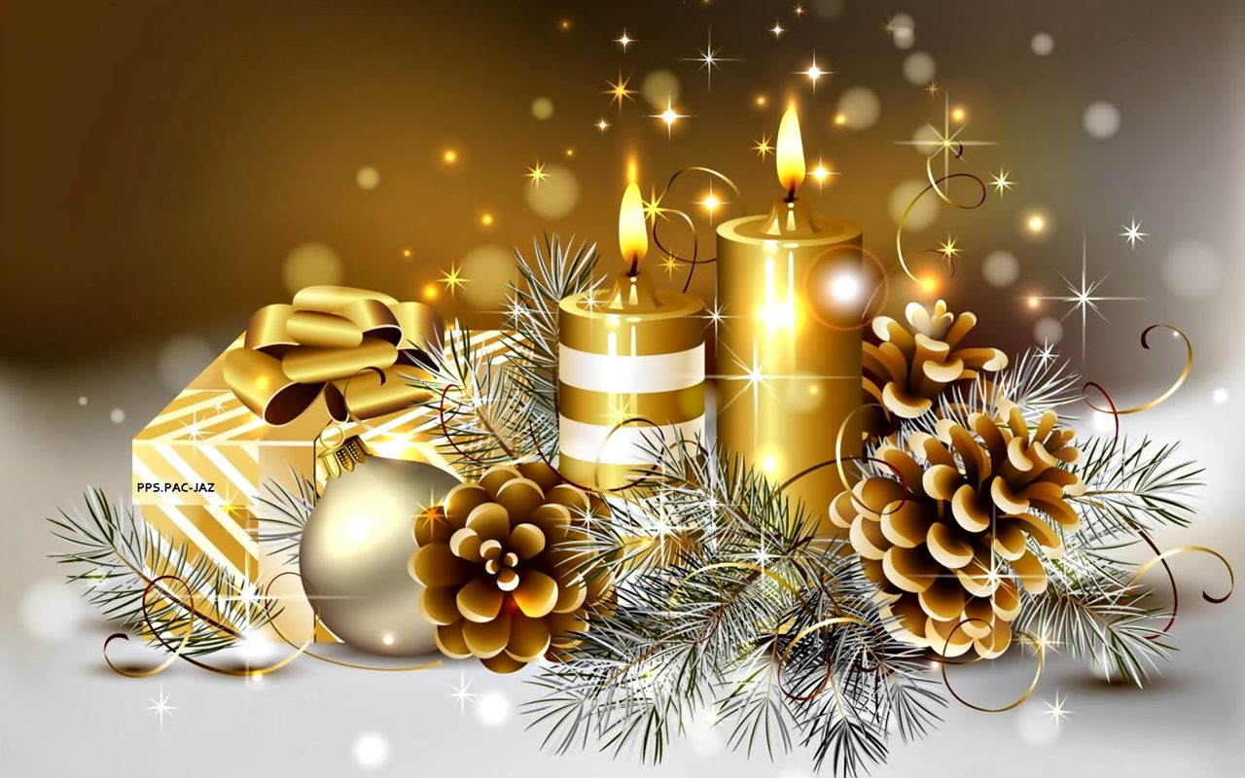
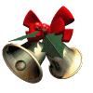

Slide 4

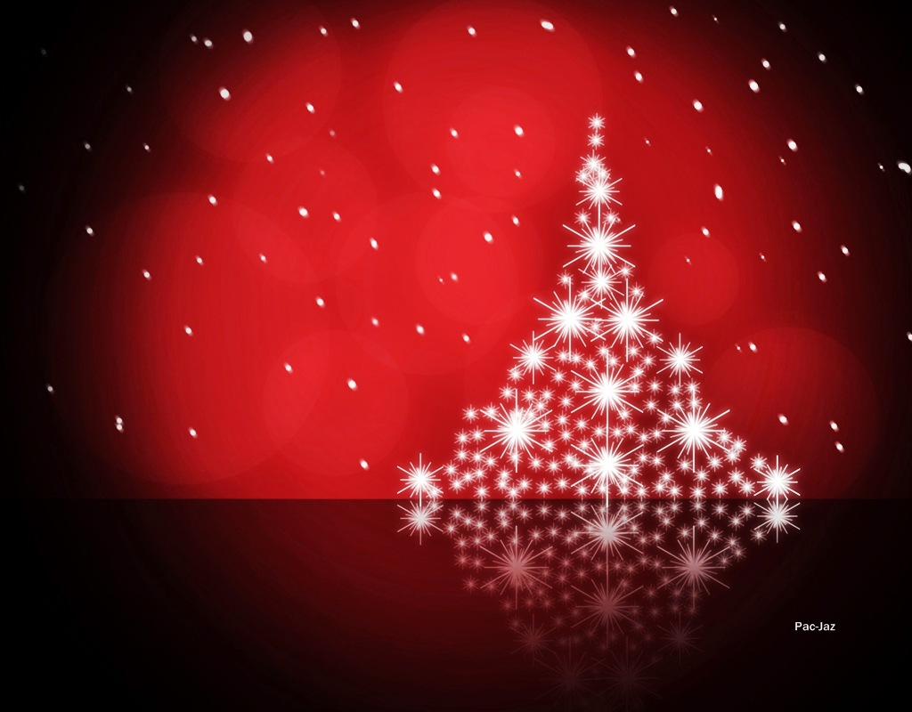


Cuando decides amar a los que te rodean.
¡¡ Ese día es Navidad !!

Slide 5
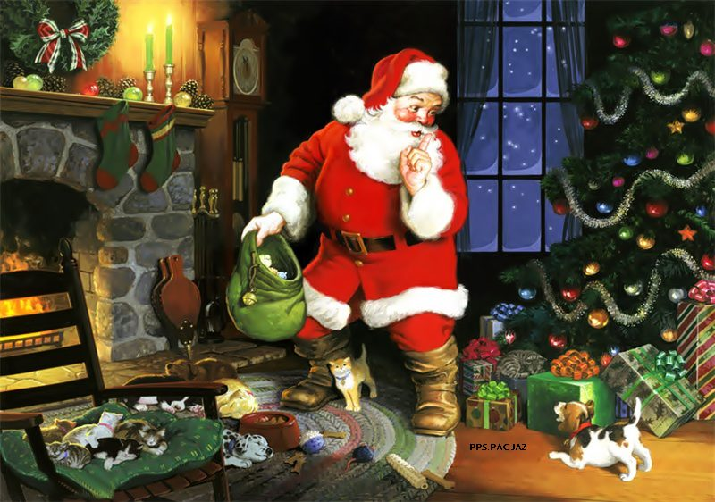
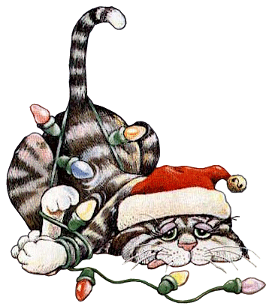

Slide 6

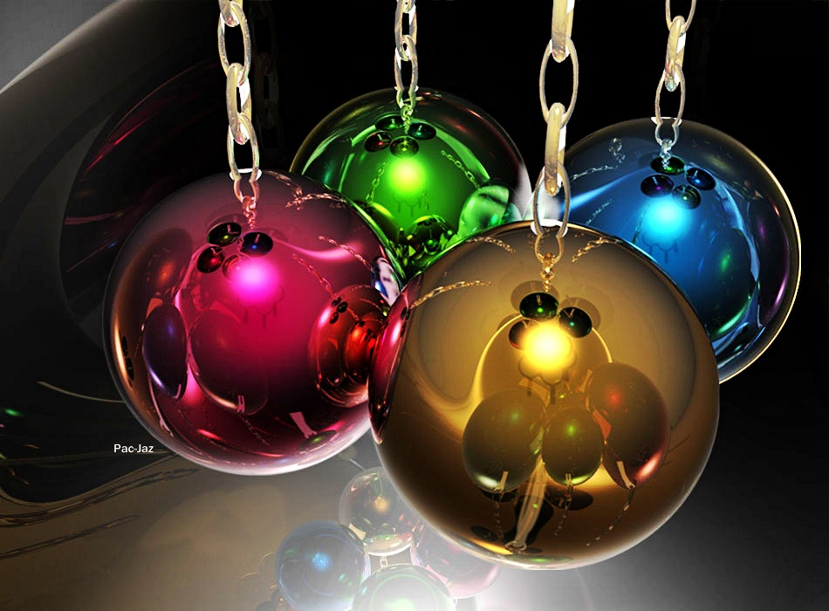
Cuando decides dar un paso de reconciliación con el que te ha ofendido
¡¡ Ese día es Navidad !!

Slide 7
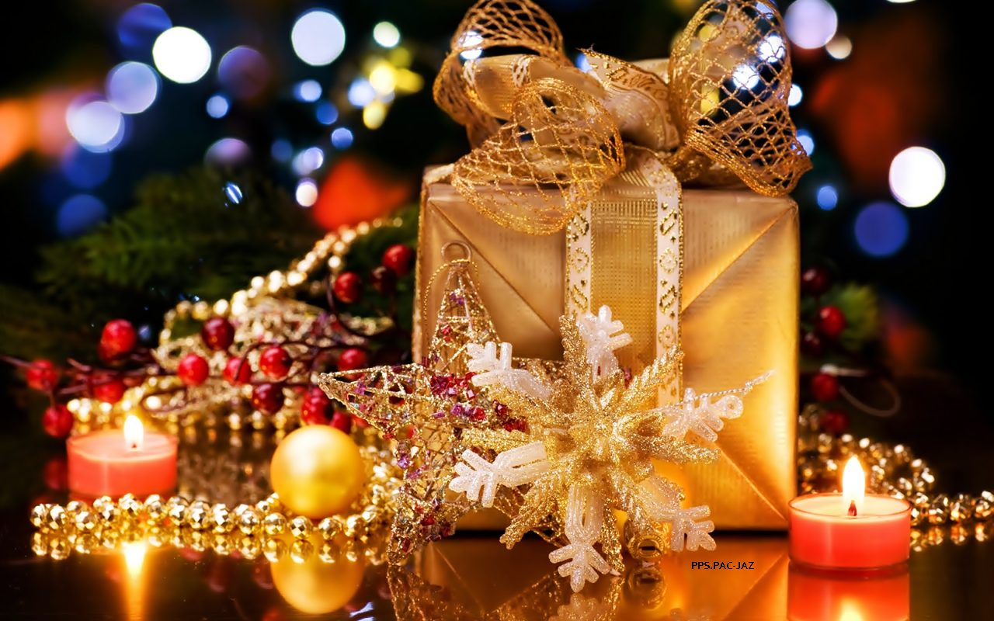
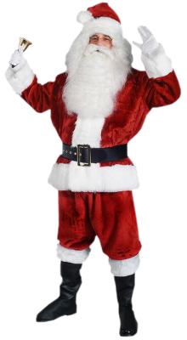

Slide 8

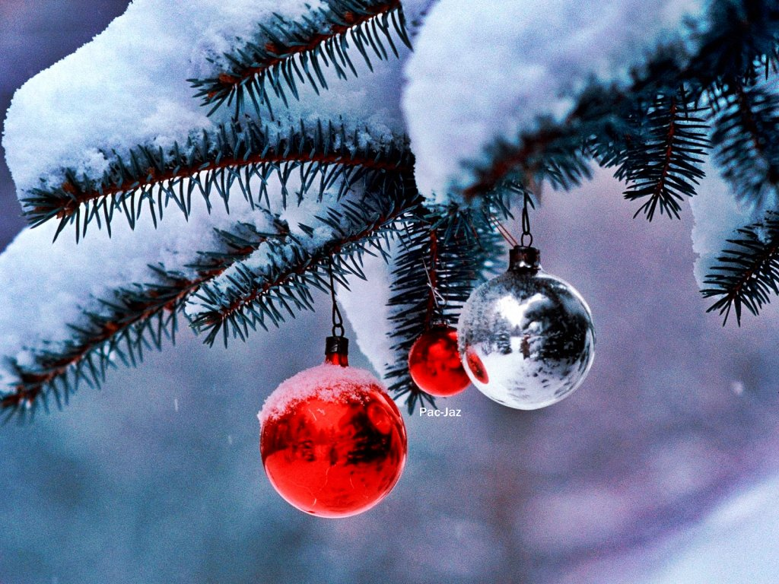
Cuando te encuentras con alguien que te pide ayuda y lo socorres.
¡¡Ese día es Navidad !!

Slide 9
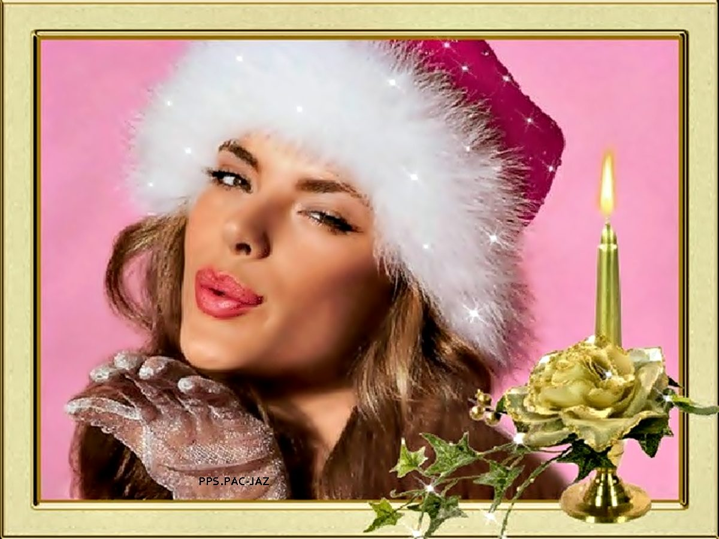

Slide 10

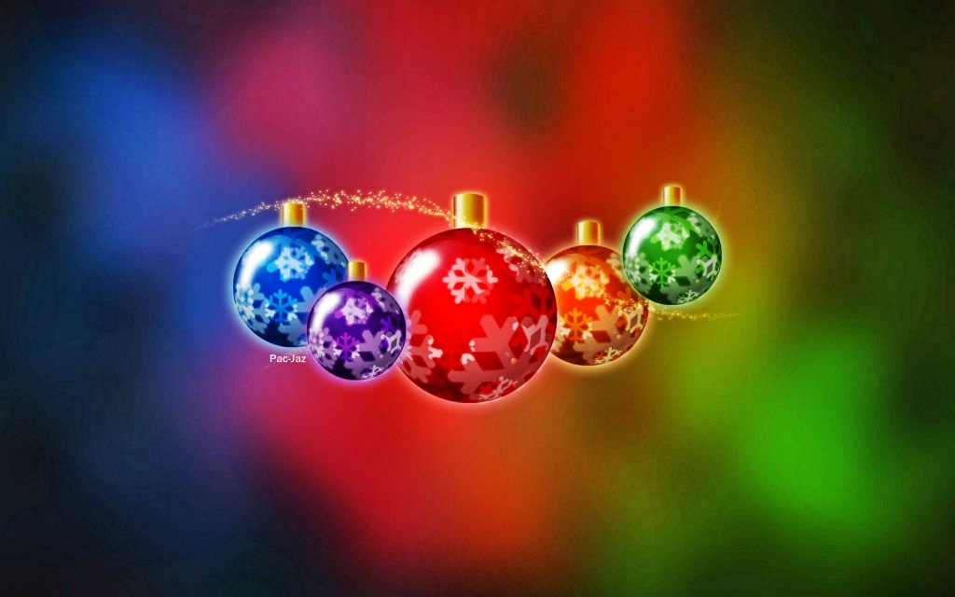
Cuando te tomas el tiempo para charlar con los que están solos. ¡¡Ese día es Navidad !!

Slide 11
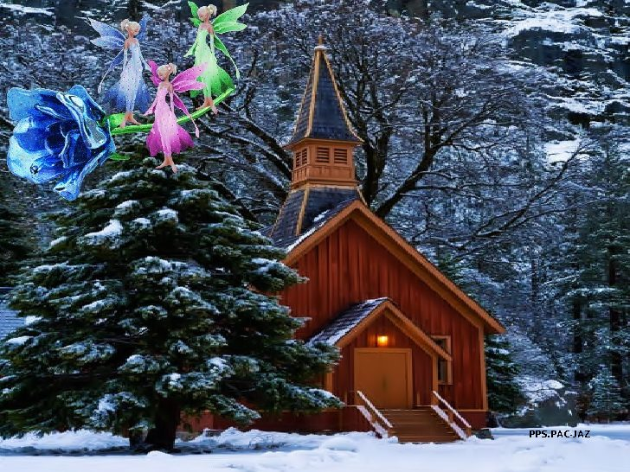
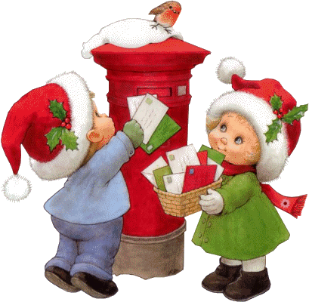

Slide 12

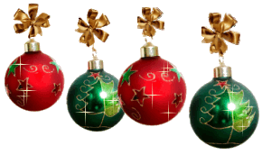
Cuando comprendes que los rencores pueden ser transformados a través del perdón.
¡¡ Ese día es Navidad !!

Slide 13
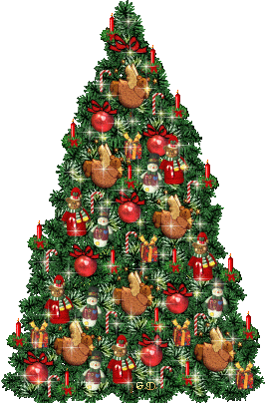
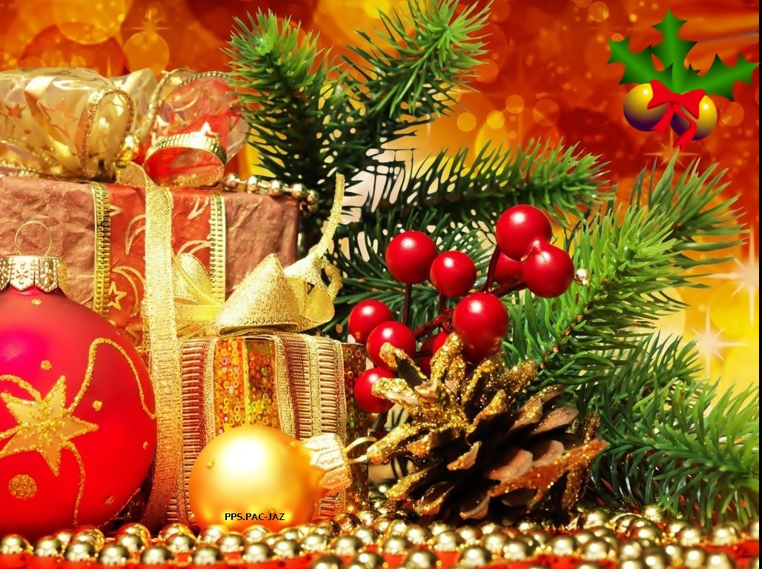

Slide 14
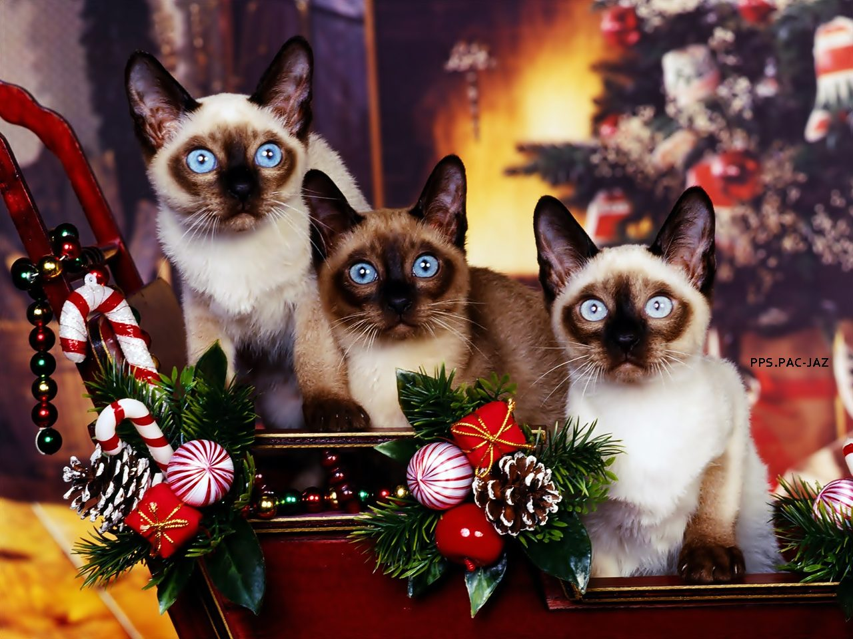
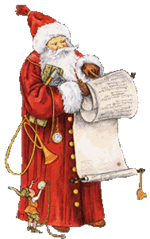

Slide 15

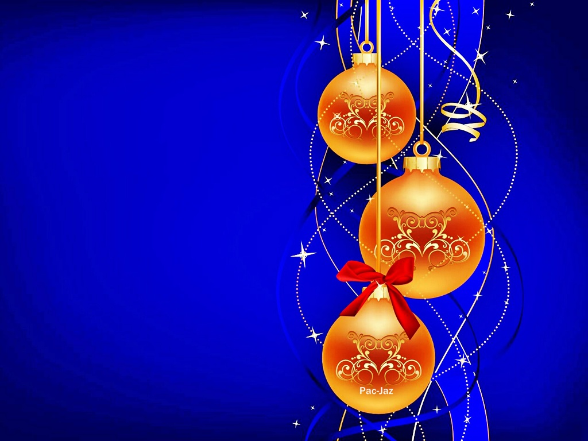

Cuando te desprendes aún de lo que necesitas, para dar a los que tienen menos. ¡¡ Ese día es Navidad !!

Slide 16
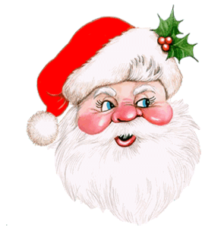
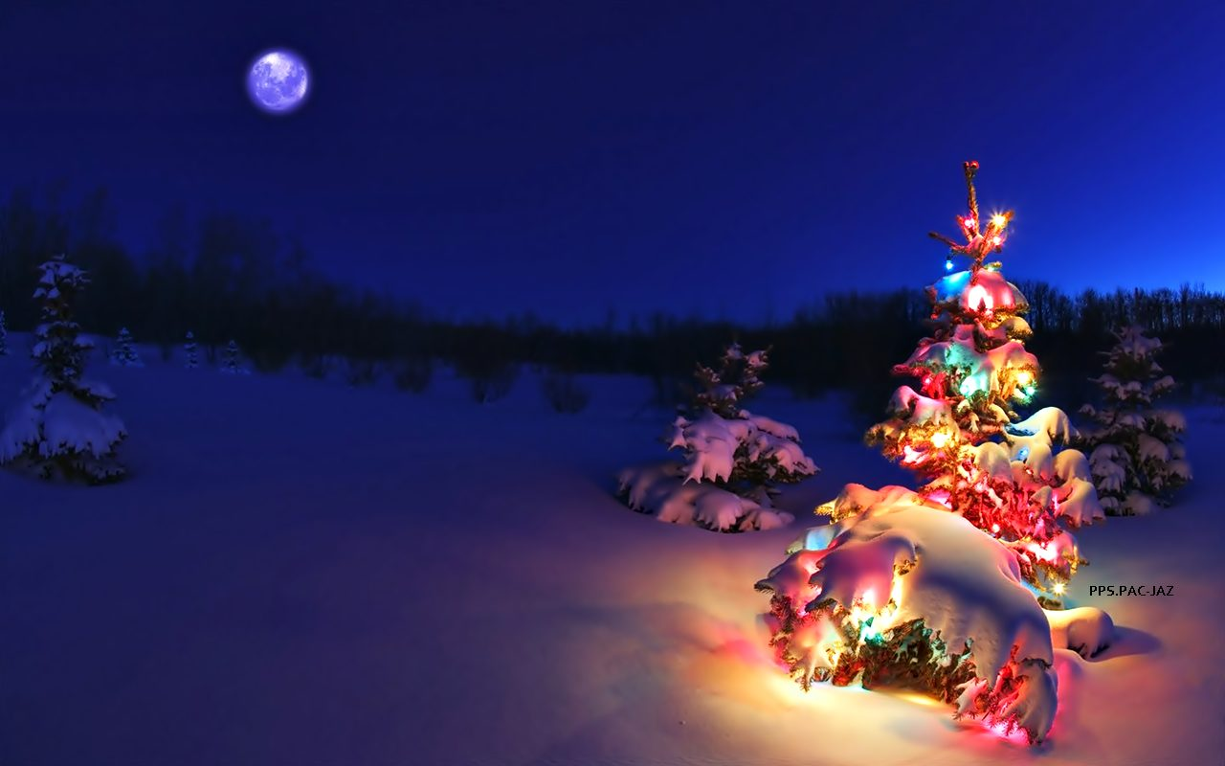
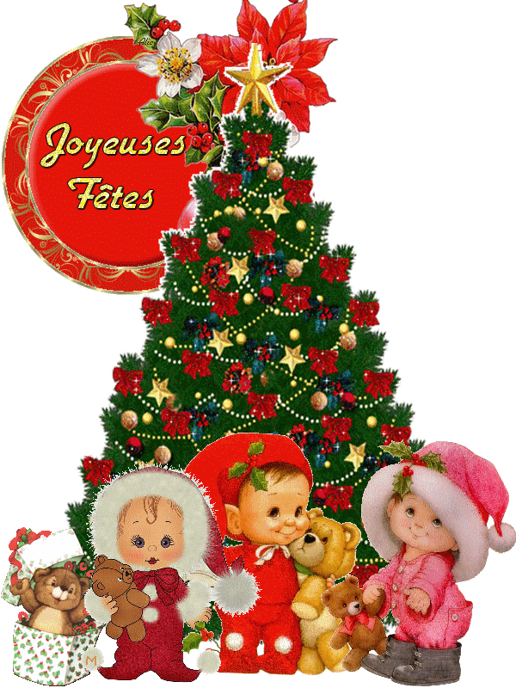

Slide 17

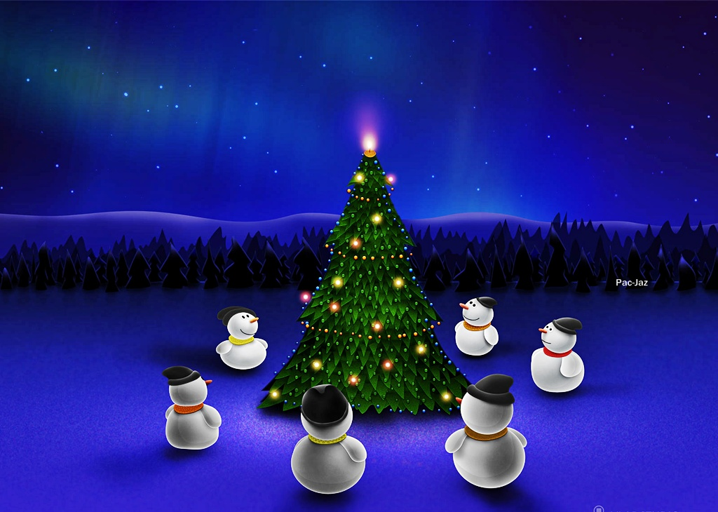
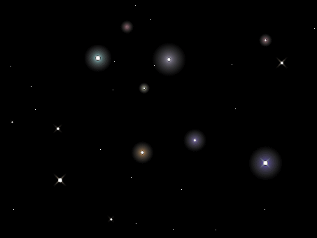
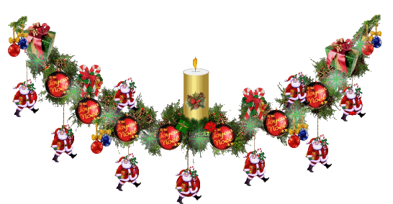
Francisco del Olmo-Jazmín

Slide 18




Accede a la sección que desees desde aquí:
PPS Exclusivos
Dedicatorias | Fechas Especiales | Graciosos | Historia y arte | Lugares | Musicales
Naturaleza y Ciencias | Política | Reflexión | Religiosos | Románticos | Salud
Si deseas recibir pps periódicamente en tu correo electrónico subscríbete aquí:

